Slide 1
CodesWatch
AI 代码安全审计平台
基于 Spring Boot 3 + 大语言模型的自动化代码安全审计平台
github.com/mlf519/CodesWatch
主讲人：马林峰

Slide 2
目录 / CONTENTS
01
项目背景与定位
09
功能：模型配置
02
系统特性
10
功能：实时监控
03
系统架构总览
11
功能：任务管理
04
扫描流水线
12
报告生成与导出
05
扫描阶段详解
13
技术栈与部署
06
核心原理：任务编排
14
已知局限
07
核心原理：LLM 交互
15
后续规划
08
核心原理：提示词体系
CodesWatch · AI 代码安全审计平台
02 / 21

Slide 3
项目背景与定位
传统人工代码审计的痛点
• 耗时费力：逐文件通读代码，审计周期长
• 重复劳动：依赖梳理、接口枚举等机械性工作多
• 依赖经验：审计覆盖面与深度因人而异
• 容易遗漏：接口多、入口杂，人工难以全覆盖
CodesWatch 的解法
• 流程自动化：按安全工程师审计思路编排三阶段扫描
• LLM 深度分析：每个待审计点交由大模型逐项研判
• 子任务全覆盖：所有接口独立建任务，不漏一接口
• 结论可沉淀：自动汇总专业审计报告，一键导出
定位：把人工代码审计流程自动化
系统代码审计能力主要依靠大模型能力 —— 后续大模型越强，系统越强
CodesWatch · AI 代码安全审计平台
03 / 21

Slide 4
系统特性
01
自动化审计流水线
依赖 → 接口 → 高危操作
三阶段自动编排执行
02
子任务完整覆盖
所有接口独立新建子任务
逐一扫描，保证完整性
03
人工审计流程自动化
模拟工程师"先依赖、再接口、
后高危"的完整审计思路
04
提示词可配置
按阶段 / 漏洞类型自定义
系统与专属分析提示词
05
多模型可配置
多套配置并存可设默认
支持思考模式（推理模型）
06
实时可视化
SSE 实时推送进度与
请求 / 回复 / 思考全记录
07
专业报告导出
Markdown / PDF 导出
漏洞等级着色专业排版
08
能力随模型成长
审计能力依托大模型
模型越强，系统越强
CodesWatch · AI 代码安全审计平台
04 / 21

Slide 5
系统架构总览
前端（原生 HTML / CSS / JavaScript）
驾驶舱 · 项目管理 · 任务管理 · 模型配置 · 提示词配置 ｜ SSE 实时渲染
GitHub：mlf519/CodesWatch
HTTPS
Spring Boot 3 后端
大语言模型 API
OpenAI 兼容协议
（DeepSeek 等）
支持思考模式
推理内容解析
Controller 层
Project / Task / LlmConfig
PromptConfig / Dashboard
Service 层（核心）
ScanEngine / Task / Llm
Project / File / Prompt / LlmConfig
MySQL 8（项目 / 任务 / 漏洞发现 / 扫描日志 / 模型与提示词配置）
CodesWatch · AI 代码安全审计平台
05 / 21

Slide 6
扫描流水线：三阶段自动编排
上传项目
ZIP 源码包
① 依赖扫描
② 接口扫描
③ 高危操作扫描
④ 报告生成
• 解析 pom.xml 依赖清单
• LLM 评估组件风险
• 产出依赖安全结论
• 提取 Controller 注解接口
• 每接口 × 漏洞类型建子任务
• 逐项调用大模型分析
• 识别 new File( 等高危调用
• 结合上下文研判风险
• 输出高危操作清单
• 汇总漏洞与任务结论
• Markdown 结构化报告
• 支持 MD / PDF 导出
全程自动执行 ｜ 各阶段是否扫描由提示词配置决定，未配置的阶段自动跳过
CodesWatch · AI 代码安全审计平台
06 / 21

Slide 7
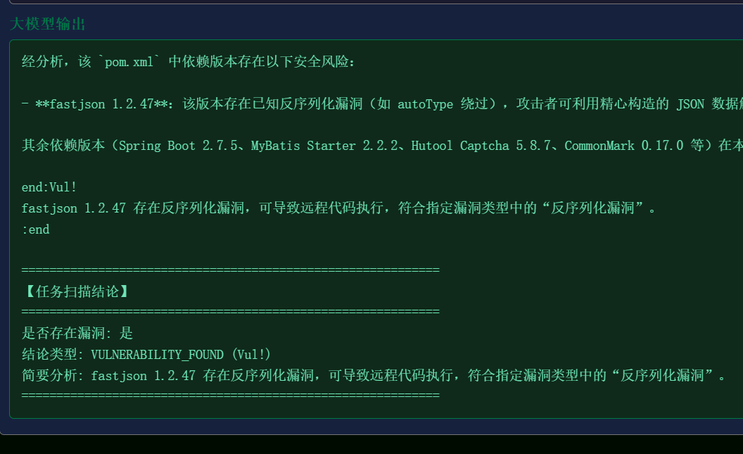
阶段详解 ①：依赖扫描
阶段要点
• 任务创建：读取项目 pom.xml，解析全部依赖组件清单
• 分析方式：将依赖清单交由大模型，结合已知风险模式研判
• 产出：依赖组件安全分析结论，标注可疑 / 高危组件
• 流程地位：审计第一步 —— 先看清项目"用了什么"
• 灵活配置：扫描与否由提示词配置决定，可整体裁剪
【 截图占位 】
依赖扫描阶段 · 任务列表与执行日志
（运行系统后替换为实际截图）
CodesWatch · AI 代码安全审计平台
07 / 21

Slide 8
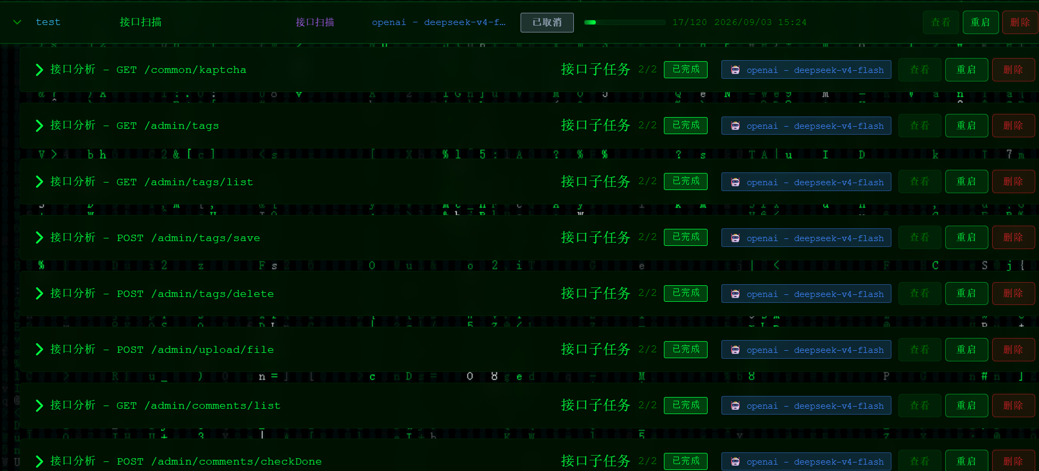
阶段详解 ②：接口扫描
阶段要点
• 接口提取：扫描 @GetMapping / @PostMapping / @RequestMapping 注解
• 任务拆分：每个接口按漏洞类型（SQL 注入、文件上传等）新建子任务
• 逐项分析：每个子任务独立调用大模型针对性研判，结论互不干扰
• 产出：接口级漏洞发现（等级 / 位置 / 利用路径 / 修复建议）
• 完整性保证：所有接口独立建任务，扫描结果可追踪
【 截图占位 】
接口扫描 · 子任务执行与多轮对话记录
（运行系统后替换为实际截图）
CodesWatch · AI 代码安全审计平台
08 / 21

Slide 9
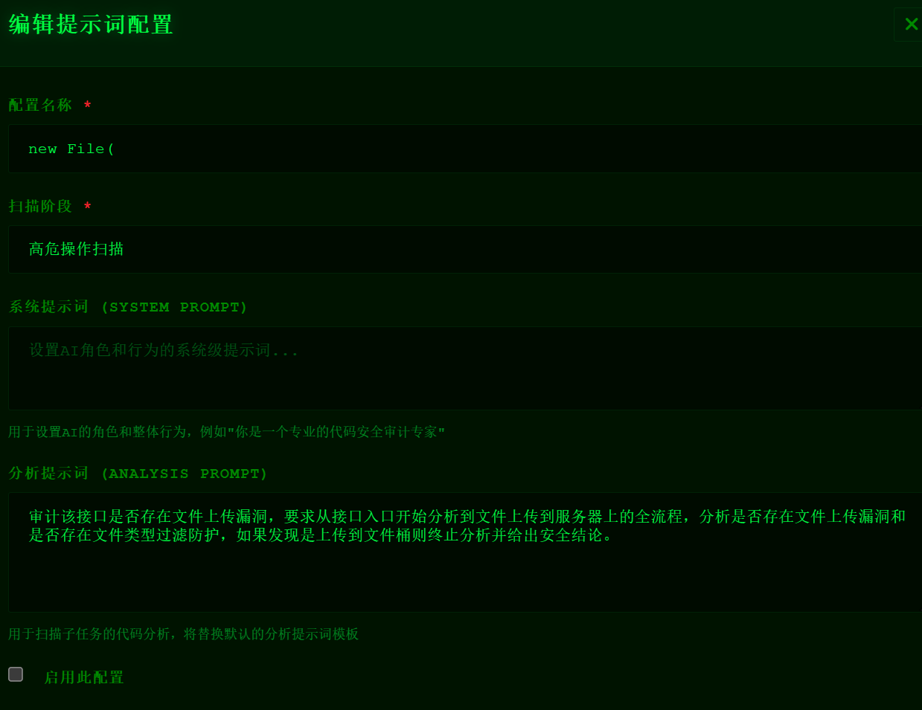
阶段详解 ③：高危操作扫描
阶段要点
• 目标定位：识别 new File( 等高危 API 调用点
• 上下文研判：将调用点及上下文代码交由大模型分析
• 可扩展：高危规则由提示词配置驱动，按需增减
• 产出：高危操作清单与风险说明
• 流程地位：兜底检查 —— 覆盖不经过接口入口的风险调用
【 截图占位 】
高危操作扫描 · 高危点清单
（运行系统后替换为实际截图）
CodesWatch · AI 代码安全审计平台
09 / 21

Slide 10
核心原理：任务编排与状态聚合
项目扫描任务（根任务）
依赖扫描容器
接口扫描容器
高危操作容器
依赖分析子任务
接口A · SQL注入
高危点 1
接口A · 文件上传
高危点 2
接口B · SQL注入
进度 = 已完成叶子任务数 / 叶子任务总数（孙任务计入总数）
父任务状态由子任务实时聚合；容器任务不直接调用大模型 ｜ 支持 暂停 · 继续 · 重启 · 取消
CodesWatch · AI 代码安全审计平台
10 / 21

Slide 11
核心原理：LLM 交互与结论解析
提示词组装
请求构造
大模型推理
响应解析
结论入库
提示词组装
全局前缀 + 阶段系统提示词
+ 漏洞类型专属分析提示词
+ 后缀提示词
请求构造
OpenAI 兼容协议
思考模式按模型配置开关
（如 DeepSeek-R1）
大模型推理
返回正文 content
与思考内容
reasoning_content
响应解析
正文为空时回退思考内容
end:…:end 结论标签提取
缺失 :end 时行首 end: 兜底
结论入库
解析漏洞等级 / 类型
位置 / 利用路径 / 修复建议
结构化存储
解析健壮性：完整匹配 end:…:end ＞ 行首 end: 兜底 ＞ 思考内容回退，保证结论不丢失
CodesWatch · AI 代码安全审计平台
11 / 21

Slide 12
核心原理：提示词配置体系
全局配置：系统提示词 / 前缀 / 后缀 —— 作用于所有分析请求
依赖扫描
系统提示词 + 分析提示词
接口扫描
系统提示词 + 分析提示词
高危操作扫描
系统提示词 + 分析提示词
漏洞类型专属分析提示词
SQL 注入 · 文件上传
鉴权绕过 · 更多类型按需增减
配置驱动：未配置提示词的阶段不创建任务、自动跳过 ｜ 提示词决定漏洞类型覆盖面
CodesWatch · AI 代码安全审计平台
12 / 21

Slide 13
功能：多模型配置
模型配置项
配置名称：__________
厂商 provider：__________
Base URL：__________
API Key：********
模型名：__________
[x] 支持思考模式 [ 设为默认 ]
要点
• 多套模型配置并存，一键切换默认模型
• 思考模式按配置开关，自动适配请求构造与响应解析
• API Key 等敏感信息仅存本地数据库，不进入代码仓库与 init.sql
• LLM 能力通过配置接入，与扫描引擎解耦
CodesWatch · AI 代码安全审计平台
13 / 21

Slide 14
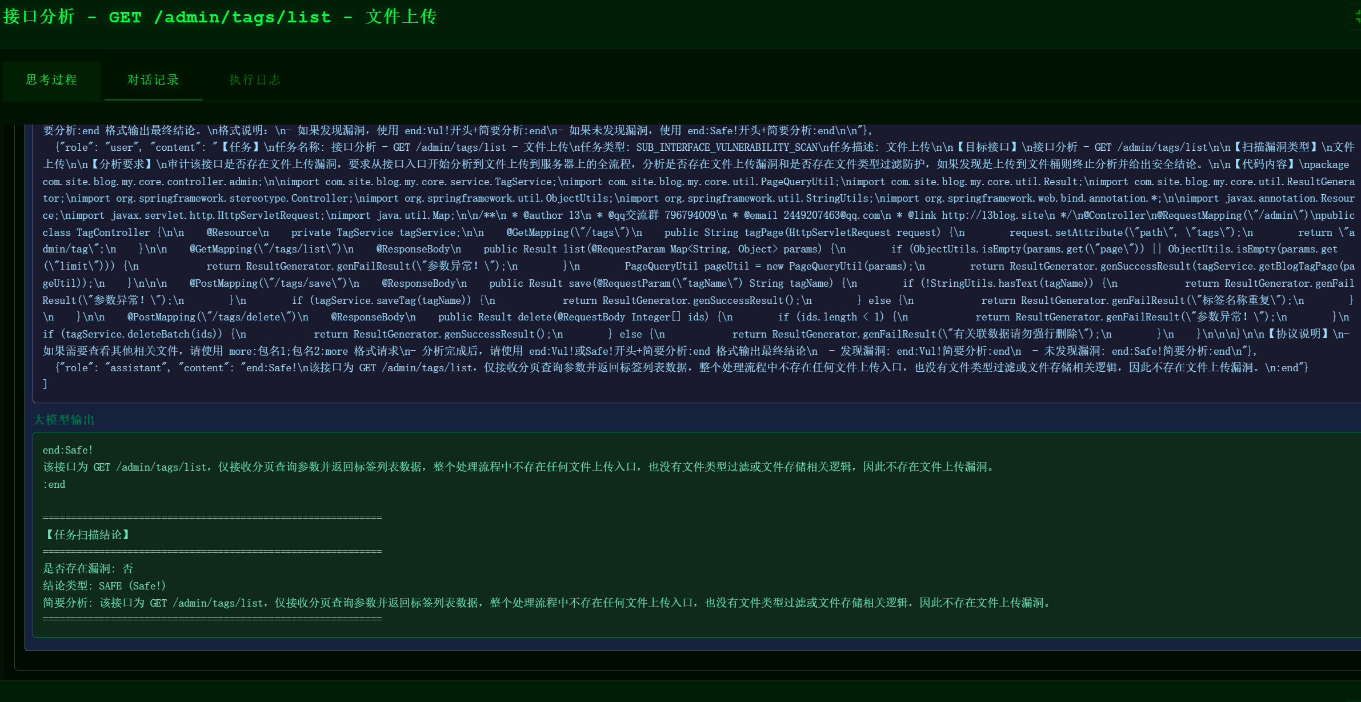
功能：扫描过程实时监控
扫描事件产生
SSE 实时推送
前端增量渲染
看得见的扫描过程
• 任务进度：父 / 子任务状态与进度实时更新
• 执行日志：任务执行时间线逐条呈现
• 对话记录：大模型请求 / 回复 / 思考过程全量留痕（最多 15 轮）
• 体验细节：手动滚动查看历史日志时，不被自动刷新拉回最新
• 任务看板：5 秒增量刷新，保持展开节点与滚动位置
【 截图占位 】
扫描过程 · 实时日志与对话记录截图
（运行系统后替换为实际截图）
CodesWatch · AI 代码安全审计平台
14 / 21

Slide 15
功能：任务管理与中断恢复
等待中
运行中
已完成
已暂停
已取消 / 失败
• 单任务：暂停 / 继续 / 重启 / 取消
• 容器任务：全部暂停 / 全部继续（父任务不直接调用模型）
• 失败 / 取消任务可重启
CodesWatch · AI 代码安全审计平台
15 / 21

Slide 16
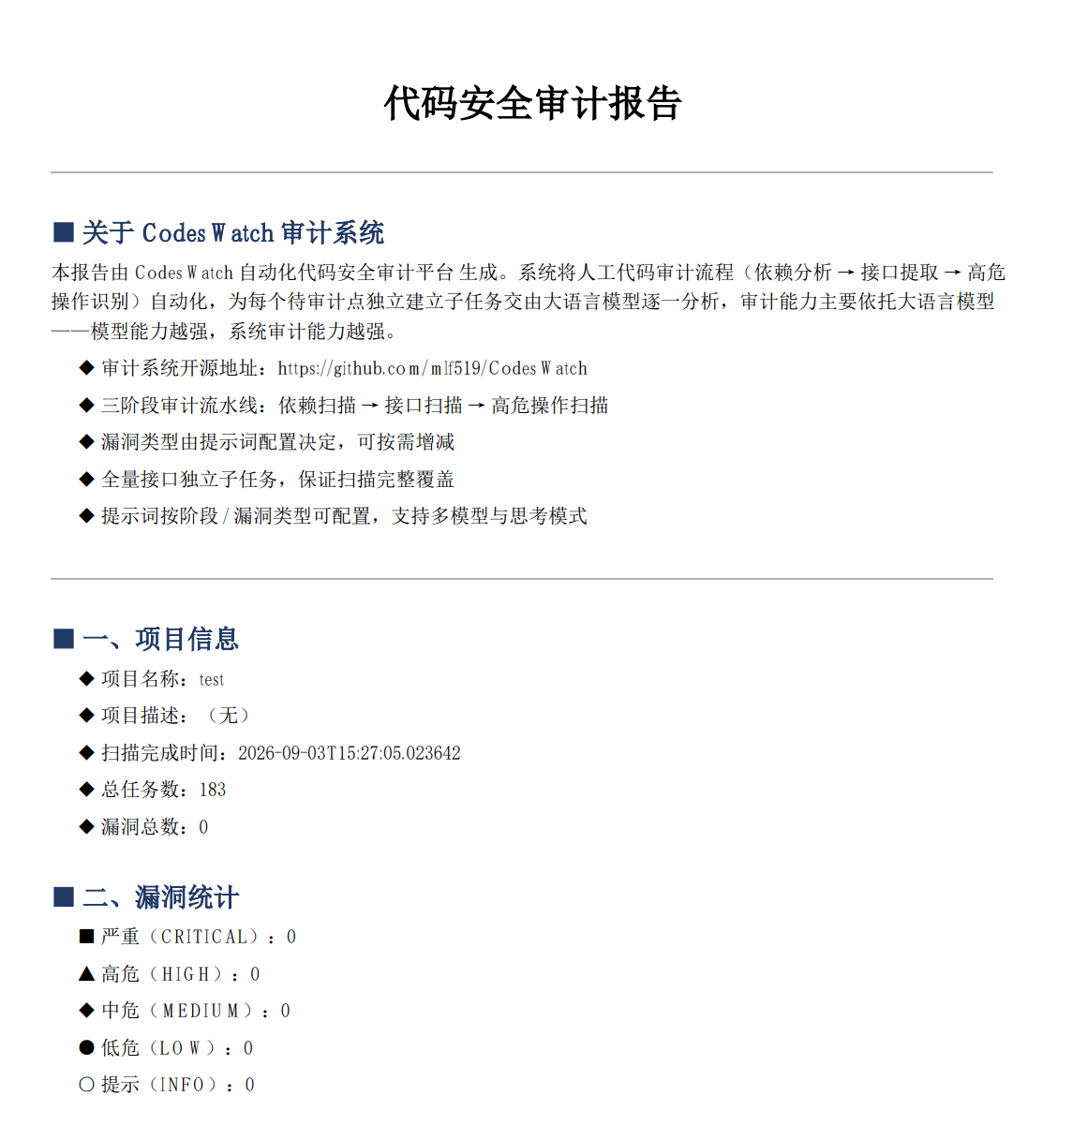
报告生成与导出
1. 实时汇总
扫描中即可预览：漏洞发现 + 任务结论
（取消任务的已产出结论同样纳入）
【 截图占位 】
审计报告预览 / PDF 导出效果截图
（运行系统后替换为实际截图）
2. 内容生成
Markdown 结构化报告
报告前置包含系统说明与 GitHub 地址
3. 页面预览
10 秒静默刷新，内容有变化才重绘
不干扰浏览位置
4. 一键导出
Markdown / PDF 双格式
PDF 漏洞等级着色、专业排版
CodesWatch · AI 代码安全审计平台
16 / 21

Slide 17
技术栈与项目结构
后端
Java 17 · Spring Boot 3.x · Spring Data JPA
模块结构
com.codeswatch
├─ controller 接口层
├─ service 扫描引擎/任务/LLM
├─ repository 数据访问
├─ entity 实体
├─ dto 数据传输
├─ config 初始化/异常/跨域
└─ static 前端页面
数据库
MySQL 8.x
前端
原生 HTML / CSS / JavaScript（SSE 实时渲染）
AI
大语言模型 API（OpenAI 兼容协议）
构建
Maven
CodesWatch · AI 代码安全审计平台
17 / 21

Slide 18
快速开始
01 初始化数据库
mysql -u root -p
< init.sql
（含提示词初始数据）
02 配置连接
编辑 application.yml
数据库连接信息
03 构建启动
mvn clean package
java -jar target/
codeswatch-1.0.0.jar
04 配置系统
页面内配置大模型
与各阶段提示词
05 开始扫描
新建项目上传 ZIP
启动扫描，查看报告
环境要求：JDK 17+ · MySQL 8.x · Maven 3.6+ ｜ 详细步骤见 README.md
CodesWatch · AI 代码安全审计平台
18 / 21

Slide 19
目前局限
大模型适配
模型配置目前主要适配 DeepSeek，其他 OpenAI 兼容厂商未逐一验证
框架适配
接口提取仅支持 @GetMapping / @PostMapping / @RequestMapping，其他框架待扩展
Token 消耗
每个接口按漏洞类型重复扫描，token 消耗较大
漏扫风险
单接口分析中，多重 SQL 拼接 / 多文件上传点等场景可能存在漏扫
CodesWatch · AI 代码安全审计平台
19 / 21

Slide 20
后续优化目标
01
适配更多大模型
扩展更多厂商与
本地模型的接入验证
02
适配更多框架
更多 Spring 注解与
其他语言框架接口提取
03
引入 Code-Graph
代码图精确供给上下文
减少 token 消耗
04
扫描调用栈
任务内建立栈结构
深度链路追踪减少漏扫
方向：让系统更强、更省、更准 —— 模型越强，系统越强
CodesWatch · AI 代码安全审计平台
20 / 21

Slide 21
谢谢观看
CodesWatch —— 把人工代码审计流程自动化
github.com/mlf519/CodesWatch

